Slide 1
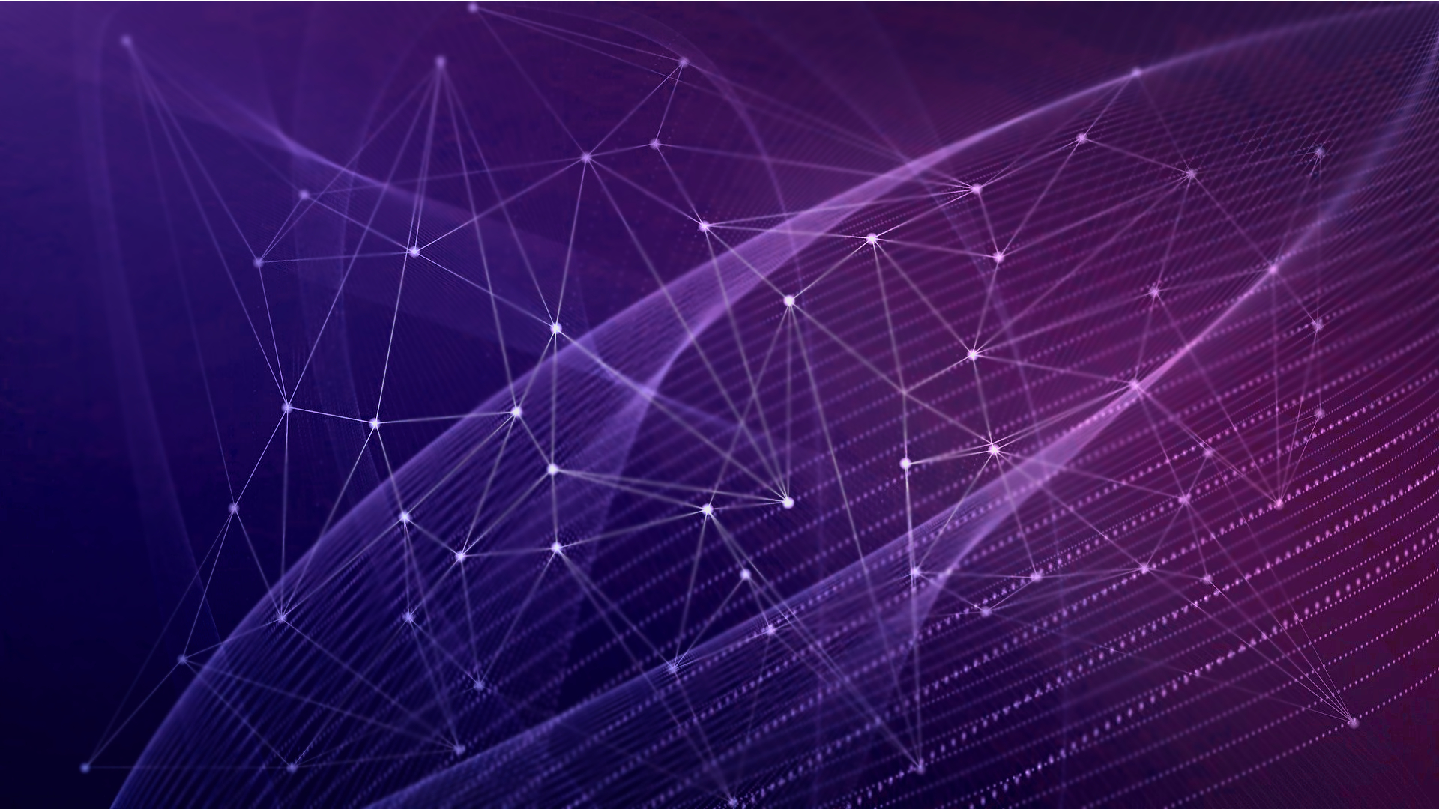

UNGDOMMENS
NATURVIDENSKABELIGE
FORENING
ConvNets
Neurale Netværk - Machine Learning Camp
‹#›

Slide 2
Agenda
Billeder
Convolution
Transposed convolution
Andre billede operationer
Convolutional neurale netværk

Slide 3
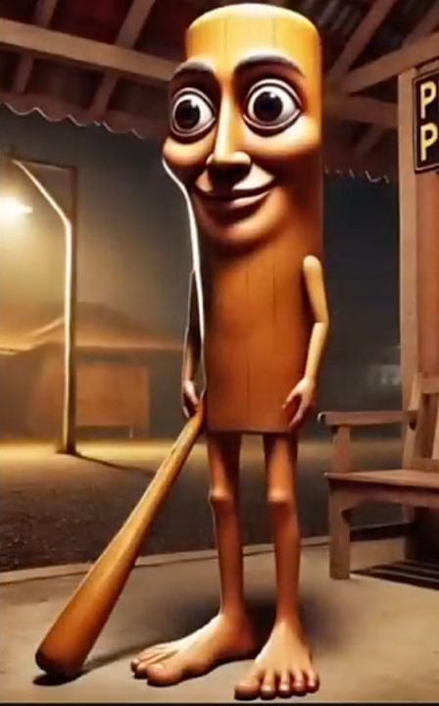
Billeder
Notes:
Billeder kan se rigtig sejt ud, men i enden er de kun matricer med værdier mellem 0-255 (8 bits)

Slide 4

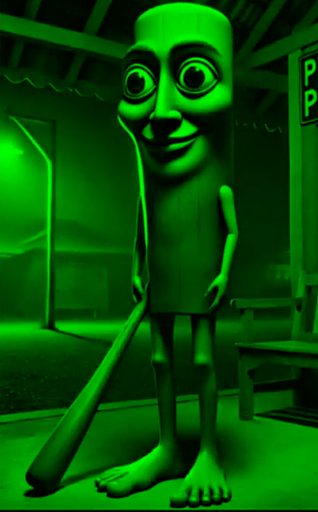
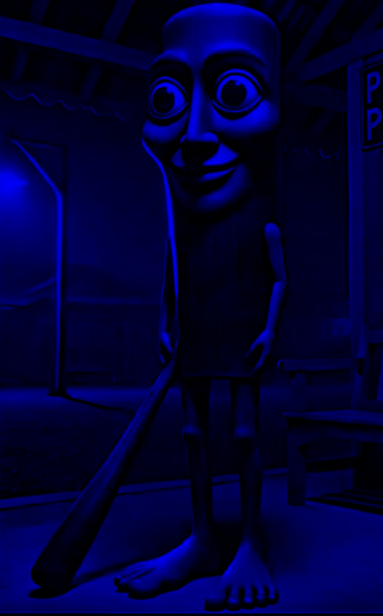
Billeder
Notes:
Og der er jo ikke kun en matrice, der kan være 1 til 4 matricer per billede

Slide 5
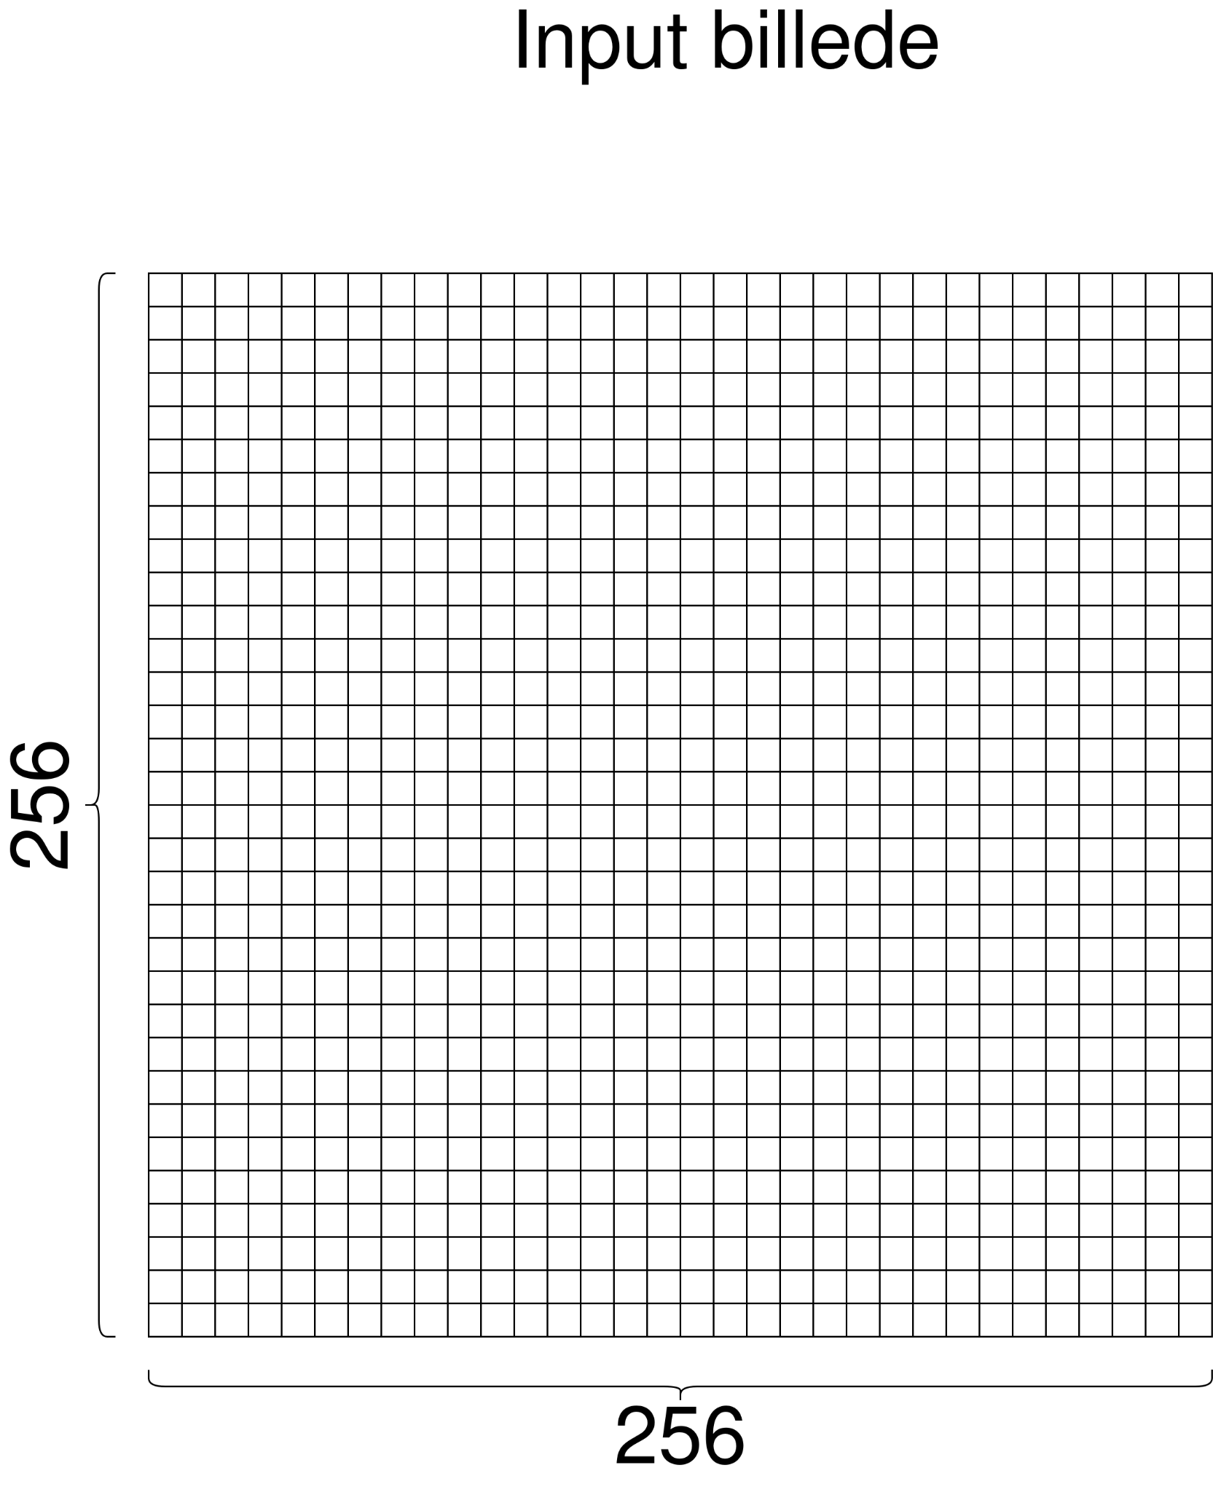
Billeder
Notes:
Hvordan skal sender den her igennem neuronerne i en neuralle netværk? Expected answers:
Lave det om til en vektor (Vi taber enten horizontalt eller vertikalt pixle information)
Resize "Hvordan skal vi resize?" (Vi skal stadig lave om til en vektor)
Convolution "Men hvad er convolution?

Slide 6
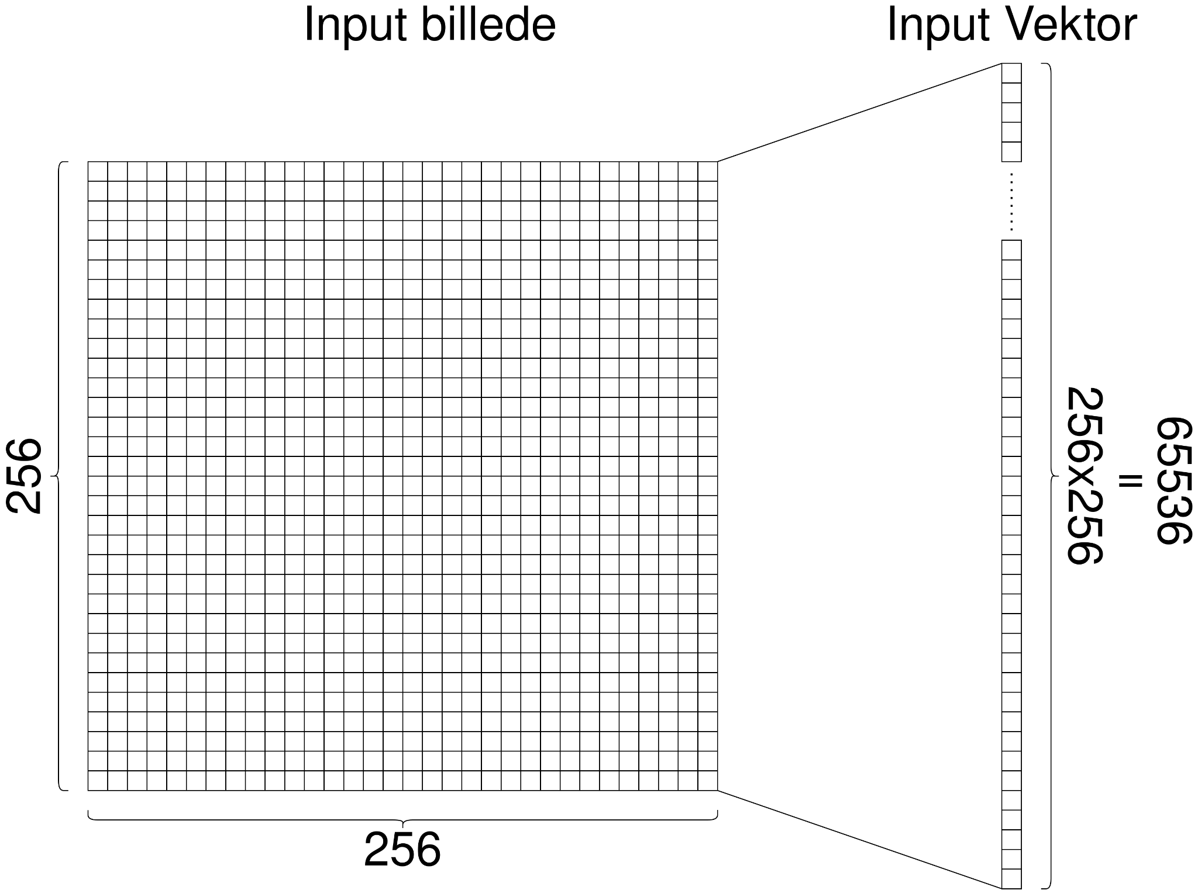
Billeder

Slide 7

Convolution
Input: 4x4
Kerne: 3x3
Stride: 1
Padding: 0
Output: 2x2

Slide 8

Convolution med Padding
Input: 5x5
Kerne: 3x3
Stride: 1
Padding: 1
Output: 5x5

Slide 9

Convolution med Stride
Input: 5x5
Kerne: 3x3
Stride: 2
Padding: 0
Output: 2x2

Slide 10
Convolution
Vi tager lige en tur til draw.io

Slide 11
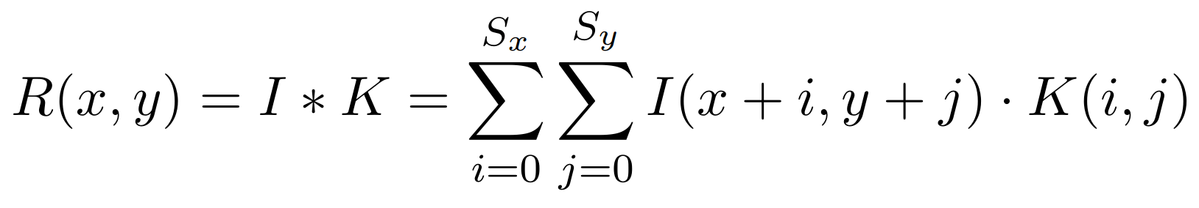
Convolution Matematis

Slide 12
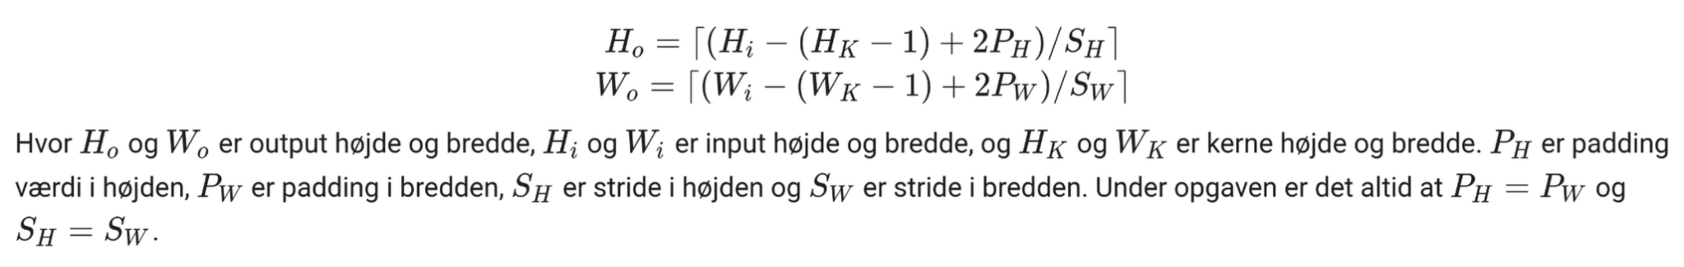
Output Størrelse fra Convolution

Slide 13

Transposed Convolution
Input: 2x2
Kerne: 3x3
Stride: 1
Padding: 0
Output: 4x4

Slide 14
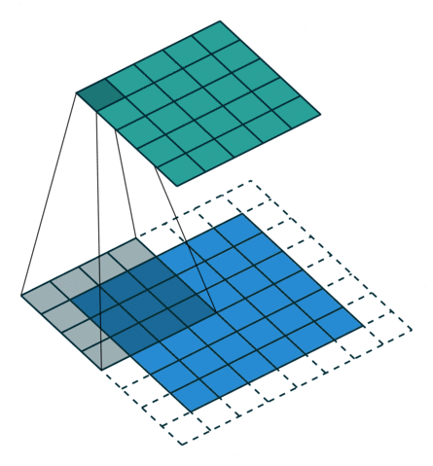
Transposed Convolution med Padding
Input: 6x6
Kerne: 4x4
Stride: 1
Padding: 2
Output: 5x5

Slide 15

Transposed Convolution med Stride
Input: 2x2
Kerne: 3x3
Stride: 2
Padding: 0
Output: 5x5

Slide 16
Transposed Convolution Recipe
Tilføje så mange nuller mellem værdierne som din {stride værdi-1}
Tilføje {kerne størrelse-1} padding omkring din data
Fjern {padding værdi} kanter omkring din data
Spejl din kerne lodret og vandret
Lav normalt convolution

Slide 17
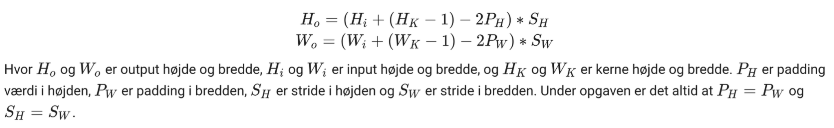
Output Størrelse fra Transposed Convolution

Slide 18
Convolutional Neurale Netværk (CNN)
Vi tager lige en tur til colab

Slide 19
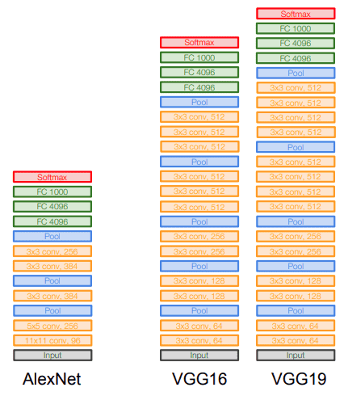
Convolutional Neurale Netværk (CNN)

Slide 20

Convolutional Neurale Netværk (CNN)

Slide 21
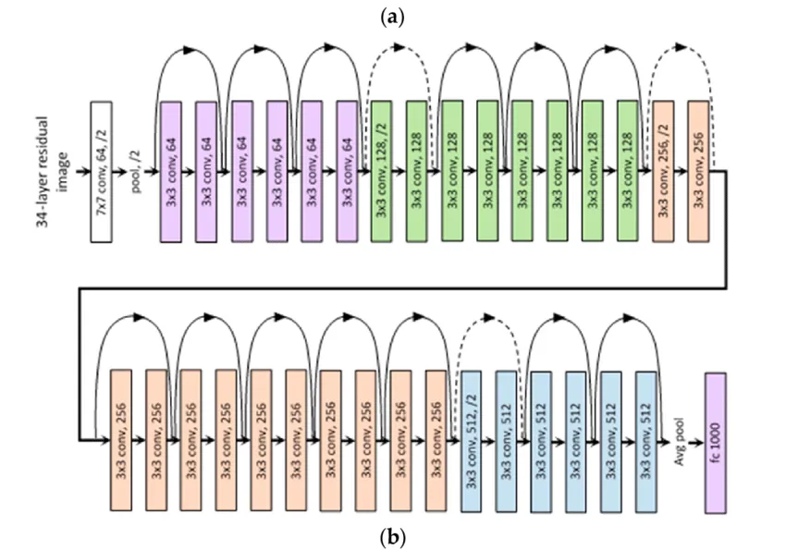
Convolutional Neurale Netværk (CNN)

Slide 22
Back-propagation
Kender ikke så meget om det selv, men I kan lære mere om det her:
https://deeplearning.cs.cmu.edu/F21/document/recitation/Recitation5/CNN_Backprop_Recitation_5_F21.pdf

Slide 23
Sources
https://github.com/vdumoulin/conv_arithmetic/blob/master/README.md
https://www.geeksforgeeks.org/machine-learning/u-net-architecture-explained/
https://medium.com/@siddheshb008/resnet-architecture-explained-47309ea9283d
https://theaisummer.com/cnn-architectures/

